Slide 1
Day19 CSV파일을 이용한 데이터 분석
인하공업전문대학
컴퓨터시스템과
김기태

Slide 2
안녕하세요. 김기태입니다.
지난 차시에는 맷플롯립(matplotlib) 라이브러리를 사용해서 표현할 수 있는 다양한 그래프에 대해 배워보았습니다.
오늘은 인터넷에서 다운 받은 공공데이터를 분석해 보도록 하겠습니다.
우선 코로나에 관련된 데이터 파일을 열어 전체적인 구성과 필요한 부분을 확인해 보도록 하겠습니다.
데이터를 먼저 확인하는 습관은 아주 중요합니다.

Slide 3
그동안 배운 .csv를 읽어오는 방법,/ 넘파이와 판다스를 이용해서 데이터를 처리하는 방법을 활용해서/ 필요한 정보를 추출한 후 원하는 형태로 보여주는 프로그램을 만들어 보겠습니다.

Slide 4
실습

Slide 5
[문제] 공공데이터를 이용한 코로나_데이터분석
서울시공공데이터 -> 서울시 코로나19 확진자 현황
서울시 코로나19 확진자 현황.csv
코로나_랜덤 지역 선정해 감염자수 가장 많은날 찾는 예제
판다스 기능
넘파이 기능

Slide 6
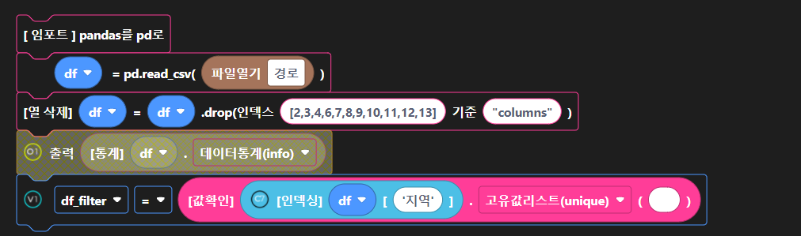
데이터 불러오기

Slide 7
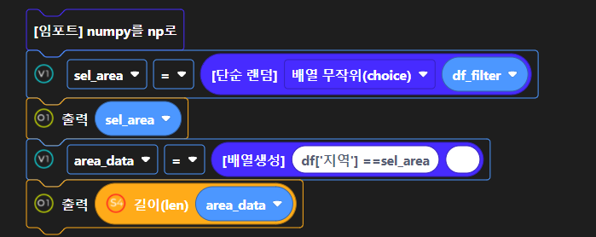
데이터 추출

Slide 8
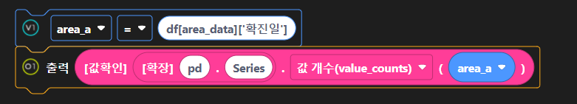
데이터 출력

Slide 9
오늘은 인터넷에서 다운 받은 코로나 19 데이터를 분석해 보았습니다.
프로그램 수행 전 우선 데이터 파일을 열어 전체적인 구성과 필요한 부분을 확인해 보았습니다. 이러한 습관은 아주 중요합니다.
혹은 읽어드린 데이터를 그래프로 표현해서 어떤 형태를 갖는지 미리 보는 것도 데이터 분석을 위해서는 아주 좋은 습관입니다.
그럼 다른 데이터에 대해서도 분석을 시도해보세요.
수고 많으셨습니다.

